Slide 1

ТРЕБОВАНИЯ К РЕЗУЛЬТАТАМ ОСВОЕНИЯ ОСНОВНОЙ ОБРАЗОВАТЕЛЬНОЙ ПРОГРАММЫ ДОШКОЛЬНОГО ОБРАЗОВАНИЯ

Slide 2



Цель:
Познакомить педагогов ДОУ с новыми требованиями к результатам освоения программы в соответствии с ФГОС.
Задачи:
Дать понятие «ФГОС», «Стандарт»;
Обеспечить готовность педагогов ДОУ к работе по ФГОС.

Slide 3



Что такое ФГОС?
Федеральный государственный образовательный стандарт дошкольного образования (далее — ФГОС ДО) создан впервые в российской истории. ФГОС ДО - это совокупность обязательных требований к структуре Программы и ее объему, условиям реализации и результатам освоения Программы.
Зачем нужен стандарт?
Основными ЦЕЛЯМИ федерального государственного образовательного стандарта дошкольного образования ЯВЛЯЮТСЯ:
• обеспечения государством равенства возможностей для каждого ребенка в получении качественного дошкольного образования;
• обеспечение государственных гарантий уровня и качества образования на основе единства обязательных требований к условиям реализации основных образовательных программ, их структуре и результатам освоения;
• сохранения единства образовательного пространства РФ относительно уровня дошкольного образования.
Именно стандарт как нормативный правовой документ призван обеспечить достижение каждому ребенку независимо от национальных, территориальных, имущественных и других различий возможность достижения необходимого и достаточного уровня развития для последующего успешного обучения на следующем уровне системы непрерывного образования России.
Стандарт будет задавать нижнюю допустимую границу как создания условий для осуществления образовательного процесса, так и результатов освоения основной общеобразовательной программы.

Slide 4



Зачем нужен стандарт? (продолжение)
Так как любой стандарт, в широком смысле слова, представляет собой эталон (образец, принимаемый за исходный для сопоставления с ним объектов, явлений того же порядка, следовательно, одна из главных функций ФГОС - являться ориентиром, инструментом и одновременно критерием оценки состояния и развития системы дошкольного образования. Педагоги спрашивают: - Каковы эти требования?

Slide 5
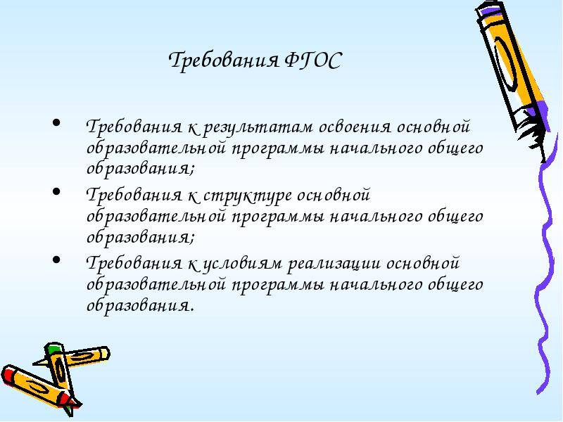

Slide 6
Требования к результатам освоения программы:
Основной результат – это социализация детей.
1) Результат социализации;
2) Личностные результаты развития ребенка, а не результат обучения.
ФГОС ДО предусматривает 1 группу результатов- личностные (в школе предметные, метапредметные и личностные) .
Результаты освоения программы описаны в виде целевых ориентиров:
* Инициативность
* Самостоятельность
* Уверенность в себе
* Воображение
* Физическое развитие
* Волевые усилия
* Любознательность
* Интерес ребенка.
Целевые ориентиры не являются объектом оценки результатов.

Slide 7




ТРЕБОВАНИЯ К РЕЗУЛЬТАТАМ ОСВОЕНИЯ ОСНОВНОЙ ООП ДО
Требования к результатам представлены в виде целевых ориентиров дошкольного образования.
- Что такое целевые ориентиры?
Это социальные и психологические характеристики возможных достижений ребёнка.
Целевые ориентиры включают в себя следующие характеристики:
- Инициативность и самостоятельность (ребёнок способен выбирать себе род занятий, партнёров, умеет воплощать свои замыслы) .
-Уверенность в своих силах, положительное отношение к себе и другим, внешнему миру (сопереживание, разрешение конфликтов)
-Умение подчиняться нормам и правилам, развитое воображение, творчество
-Развитые творческие способности,
-Развитая устная речь
-Хорошо развитая крупная и мелкая моторика
-Способность к волевым усилиям в разных видах деятельности
-Любознательность, склонность к экспериментированию и наблюдениям, способность к принятию решений.

Slide 8
Если не будет проводиться оценка знаний детей, то по каким показателям будет оцениваться деятельность дошкольной образовательной организации?
«Перед дошкольной организацией стоят задачи, связанные с развитием детей и созданием условий в каждом детском саду для их решения. Именно эти условия являются предметом оценки деятельности образовательной организации и результативности работы педагогов, в том числе и со стороны родительской общественности».
«В Стандарте нет ничего о ЕГЭ для дошкольников, ничего о контроле и тестировании дошкольных учреждений; он не сводится к школьным формам жизни», — подчеркнул Александр Асмолов, руководитель рабочей группы по подготовке Стандарта. «При разработке стандарта мы придерживались формулы Гиппократа с главным посылом “Не навреди”, — просчитывая многие социокультурные риски и учитывая ожидания обществе».
Если школьный стандарт предполагает три направления развития ребенка — личностное развитие, предметное развитие и метапредметное развитие, — то в дошкольном стандарте оставили только одно — личностное. Особое внимание уделено ДОУ как институту социализации. По его словам, в отличие от других стандартов, в ФГОС дошкольного образования освоение образовательных программ не сопровождается проведением промежуточных аттестаций и итоговой аттестации обучающихся. " В этом стандарте вы не услышите ничего о том, что какой-то злоумышленник хочет сделать ЕГЭ для дошкольников, здесь подобных безумцев не существует. Здесь вы не услышите, что кто-то жаждет напустить на дошкольные образовательные учреждения целые орды контролеров, которые будут заниматься изучением, сколько в ребенке патриотизма", — сказал руководитель группы разработчиков.

Slide 9

Какой же результат мы планируем, следуя всем новым требованиям?
Социализировать детей, приобщить к базовым ценностям и культуре мира. Ведь социализация – это потребность к любознательности, развитие способностей сотрудничества не только со сверстниками, но и со взрослыми, формирование жизненных навыков (не боязнь жизненных ситуаций, приемственность со школой (готовность к содействию с педагогом)
ДОСТИЖЕНИЕ ТАКОЙ СОЦИАЛИЗАЦИИ ГАРАНТИРУЕТ УСПЕШНОСТЬ РЕБЕНКА НА СЛЕДУЮЩИХ ЭТАПАХ ОБРАЗОВАНИЯ.

Slide 10

Чем отличаются ФГТ И ФГОС ДО?
ФГТ
2 группы требований:
- к структуре ООП;
-к условиям реализации ООП;
-4 направления развития;
- 10 образовательных областей;
80%- обязательная часть программы;
20% - вариативная
ФГОС ДО
3 группы требований
-к структуре ООП;
-к условиям реализации ООП;
- к результатам освоения ООП
5 образовательных областей:
Физическое развитие
Познавательное развитие;
Художественно-эстетическое развитие ;
-социально-коммуникативное развитие (социально-личностное)
-речевое развитие
60%- обязательная часть программы;
40% - вариативная

Slide 11
Понятие вариативная часть программы.
Вариативная часть
Реализация регионального содержания образования
Внедрение в образовательный процесс дошкольного учреждения регионального компонента дает детям дошкольного возраста первоначальные представления основ региональной культуры на основе краеведения. Развивает у дошкольников интерес к малой родине, ее культурно-историческим и природным особенностям. Реализация регионального содержания образования осуществляется в четырех направлениях: природно-климатические особенности родного края, национально-культурные и исторические особенности края, ценностно-смысловая взаимосвязь поколений и символика края.
Вариативная часть - это не отдельный документ в Программе, а именно часть каждого раздела (целевого, содержательного и организационного). Для удобства работы и оценки Программы её рекомендуется оформлять с новой страницы, выделяя название данной части.
Для создания вариативной части Программы необходимо учитывать образовательные потребности, интересы и мотивы воспитанников, членов их семей и педагогов и, в частности:

Slide 12


Сравнительный анализ ФГТ и ФГОС ДО
Требования к результатам освоения ОП
ФГТ
ФГОС
Требования Стандарта к результатам освоения Программы представлены в виде целевых ориентиров дошкольного образования, которые представляют собой социально-нормативные возрастные характеристики возможных достижений ребенка на этапе завершения уровня дошкольного образования.
- Целевые ориентиры образования в младенческом и раннем возрасте
- Целевые ориентиры на этапе завершения дошкольного образования
Интегративные личностные качества

Slide 13


